Slide 1


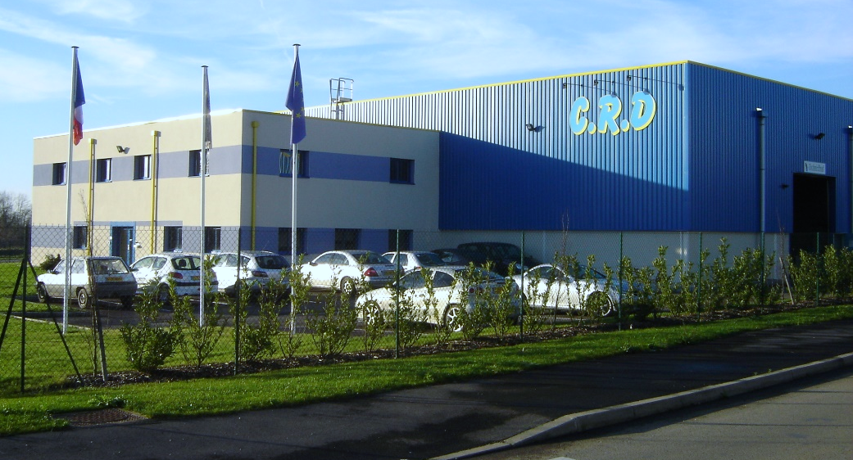
Conception Réalisation
Développement

Slide 2
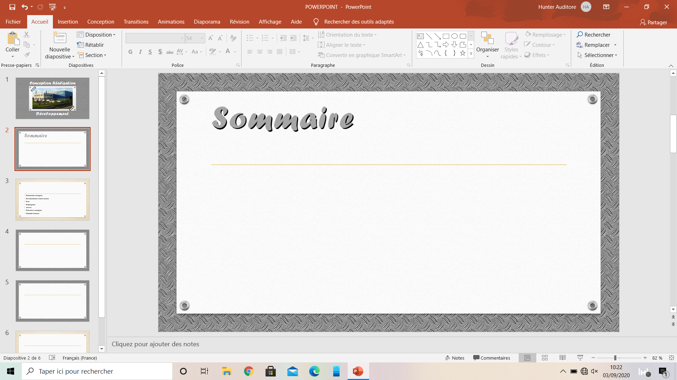
Sommaire
L’entreprise C.R.D.
L’Organigramme
Analyse SWOT
Mes missions au sein de l’entreprise

Slide 3
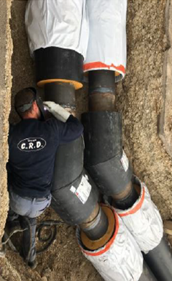
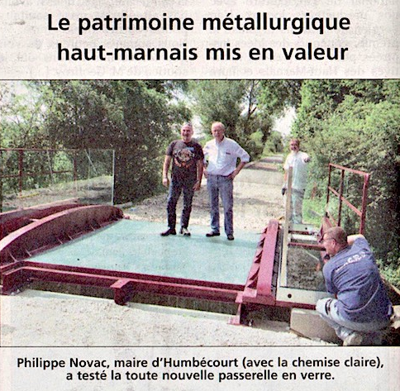
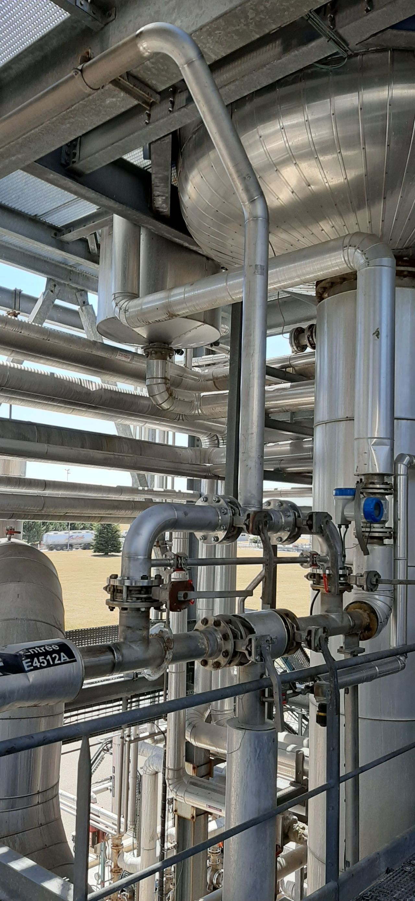

L’entreprise C.R.D.
Fondée en 1999
Activités de l’entreprise
Maintenance Industrielle | Chaudronnerie | Tuyauterie industrielle
Serrurerie | Chauffage et Ventilation | Plomberie
Zone de chalandise
CRD Nancy
Gestion de projets en
maintenance industrielle
2 Personnes
CRD Saint-Dizier
Maintenance industrielle,
chaudronnerie et tuyauterie
Environ 80 personnes

Slide 4
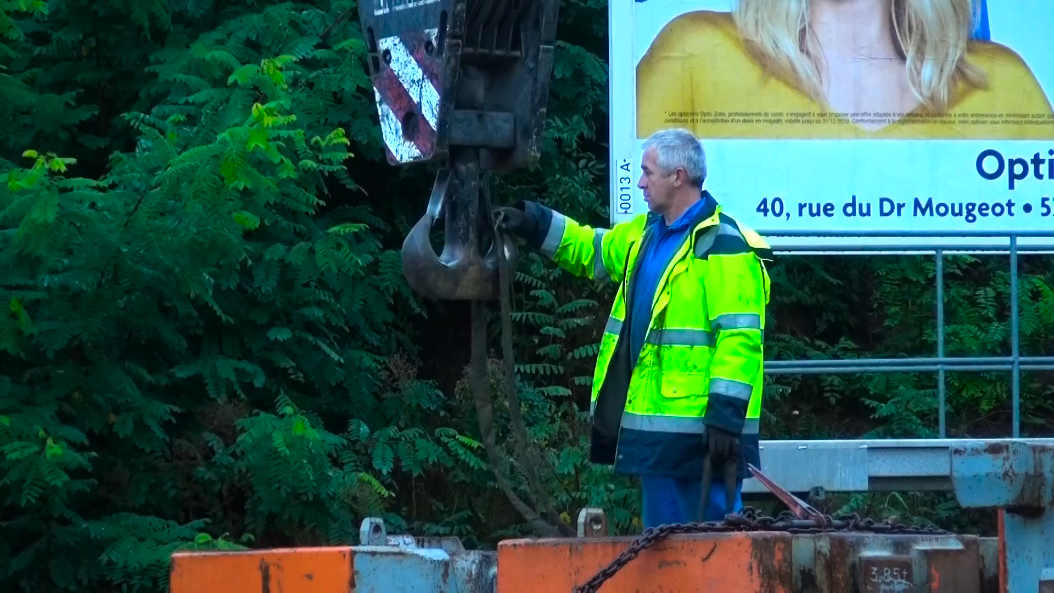

Slide 5
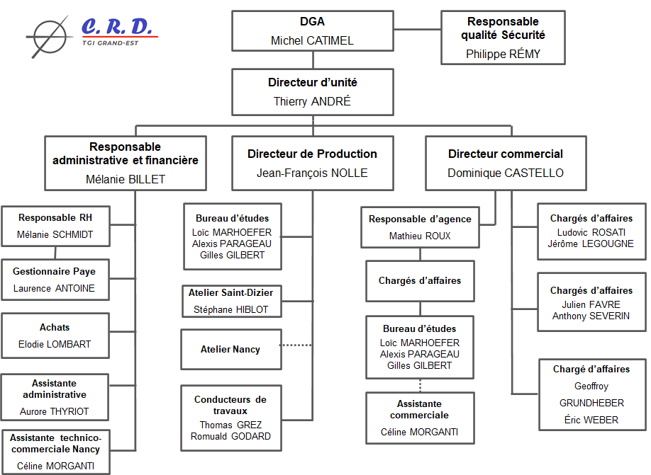



L’Organigramme
Fondateur
Ma place dans l’entreprise
Stagiaire Assistante administrative
Marceline BRUYAND

Slide 6
Analyse SWOT
FORCES
FAIBLESSE
20 ans d’expérience
Entreprise polyvalente
Personnel qualifié et compétent
Leader dans leurs domaine à l’échelle de la région Grand Est
Peu d’outils de communication externe
OPPORTUNITES
MENACES
Partenariats avec des entreprises complémentaires voisines
Mise en valeur par la région avec une participation au patrimoine français
Eventuels concurrents
Risque informatique
Escroquerie

Slide 7
Mes missions au sein de l’entreprise
Suivi des intérimaires
Vérification et signature des contrats
Mise à jour du registre du personnel
Saisie des relevés d’heures dans le PGI
Communication avec nos fournisseurs : les agences intérimaires
Archivage des contrats avec les relevés d’heures
Recherche d’un nouveau fournisseur de gaz industriel
Analyse des factures du fournisseur actuel
Recherche des fournisseurs correspondants aux besoins de l’entreprise
Création d’un tableau regroupant les caractéristiques des fournisseurs sélectionnés
Rédaction d’une lettre d’appel d’offre

Slide 8
Merci de votre attention !

